Slide 1
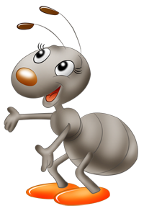
Проєкт “Дошкільнятам-освіта для сталого розвитку”
Тематичний день як засіб
стимулювання пізнавальних інтересів у середній групі
Вихователь:
Старикова Надія Рудольфівна

Slide 2
Проект освітньої роботи з дітьми 5-го року життя
Характеристика проекту:
За домінуючою діяльністю: творчий
За тривалістю: середньої тривалості
За кількістю учасників:колективний
характером контактів: у межах групи
Метою та завданням : для дітей п`ятого року життя є сприйнятя формуванню мотивацій до дій і моделей поведінки,орієнтовних на сталий стиль життя. Завданнями: є створення умов для: формування у дітей початкових уявлень про дії та поведінку в напрямі сталого розвитку,що необхідні для свідомого вибору нового життя;
усвідомлення дітьми п`ятого року життя необхідності збереження ресурсів планети та особистої причетності до майбутнього суспільства природи;
розвиток у дітей сталих звичок та моделей поведінки щодо соціальної поведінки, поводження з ресурсами та збереження природи і бажання діяти таким чином.
Види діяльності: заняття,спостереження,ігрова діяльність,художня праця,моделювання дій,пошуково-дослідницька діяльність,індивідуальна робота, робота з батьками.
Зміст роботи: мотиваційний,інформаційний,репродуктивний,узагальнюючий.

Slide 3
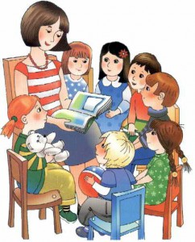
Педагоги і батьки - партнери
вихователь
спілкування
Діалог навчання
Співпраця інформація консультація
Дитячий садок
Батьки
сімя
партнерство
суспільство
Відповідальна держава

Slide 4
Програма “Діємо разом”
Збереження і раціональне використання води
збереження тепла у приміщенні
соціального представленого темою " Спілкування"
економічного- темою
" Ресурси"
екологічного- темою
" Природа-наш друг"
Спільна гра з іграшками, які є.
допомога і подяка за неї.
"Звернення і запрошення до дії"
виконання ролі у грі.
догляд за рослинами – допомога природі.
Вживання
рослинної їжі.
Збереження навколишнього середовища.

Slide 5
Наш обов'язок - підготувати екологічно грамотне наступне покоління.
мета— сприяти формуванню у дошкільників мотивації до дій і моделей поведінки, орієнтованих на сталий стиль життя. Зокрема, розвиток і формування у дітей навичок ресурсозбереження, ефективного спілкування та гармонійних стосунків з оточуючими.
“ Сталий розвиток – це такий розвиток, який задовольняє потреби сучасності, але не ставить під загрозу здатність майбутніх поколінь задовольняти свої потреби ”. Гру Харлем Брутланд 1987 р.
Основна ідея сталого розвитку - це гармонійний розвиток суспільства і навколишнього середовища, коли при вирішенні економічних, соціальних проблем враховуються і закони природи.

Slide 6
Мета проекту: освітня, розвивальна,здоров'язбережувальна, соціалізуюча,виховна.
Сприяти забезпеченню фізичного,психічного та духовного здоров'я дошкільників;позитивного ставлення до фізичних вправ,корисної їжі. Розуміти значення чистоти та гігієни в житті людини. Об'єднувати зусилля дошкільного закладу і сім'ї, щодо формування в дітей уявлень про здоровий спосіб життя.
Формувати екологічно дружню поведінку дітей
Опанування соціальними навичками,що покращують стосунки між людьми
Вчити знаходити доступні шляхи взаємодії з природою і людьми через подарунки
Розширювати знання дітей про вплив людини на природу
Розвивати креативне мислення,творчу уяву,фантазію.
Формувати активну громадську позицію щодо реалізації ідеї сталості засобами музичної та театралізованої діяльності
Виховувати відповідальне відношення до виконання колективних доручень
Виховувати бережливе господарське ставлення до природи,як до рідного дому,бажання зберегти нашу планету Земля
Виховувати розуміння краси слова і музики,розбудити почуття любові та захоплення оточуючим

Slide 7
Організація освітнього процесу“Дошкільнятам – освіту для сталого розвитку : діємо разом”
ідеї, які мають бути донесені до дітей
Природа – наш друг.
Ресурси.
Ідея: природа щедро ділиться зі мною своїми скарбами, забезпечує мене всім необхідним для життя. Тож я теж маю допомагати їй. Мені нескладно доглядати за кімнатними рослинами, і тоді вони забезпечуватимуть мене та моїх друзів чистим киснем.Необхідно досягти гармонії між людьми з одного боку і суспільством та природою з іншого…
Спілкування.
ідея дня:
ощадливе ставлення до всього, що ми маємо і використовуємо, означає і можливість більш економічно ефективного господарювання як у власній оселі, так і у державі. Взимку холодно і треба витратити дуже багато енергії,щоб у приміщенні було тепло. Але можна навчитися діяти розумно й зберігати тепло без таких великих витрат.
Дія:зачиняю двері міцно,зберігаю тепло.
«Кожного дня люди спілкуються одне з одним. Щоб люди допомагали тобі і добре ставилися до тебе, з ними треба підтримувати гарні стосунки. Такі стосунки починаються із щоденного привітання».

Slide 8
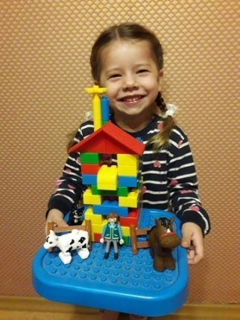
Ресурси
Збереження тепла у приміщенні
мета
Дид.ігри:
“Збереження тепла у приміщенні”
“Наведи лад у приміщенні” (кухні,перукарні)
“Протилежність”
Правильно-не правильно”
Досліди:
Де довше зберігається тепло в банці чи в термосі?
В каструлі з відкритою чи закритою кришкою”
Винести гарячий чайник на вулицю,холод(він швидко остине) і поставити в коробку яку можна закрити)
Спостереження: скільки часу двері залишаються відкритими?
Доручення:
закрий дверцята своєї шафи
принеси предмет з іншої кімнати
Навчання дітей з бережливістю ставитися до природних ресурсів(води,газу,електроенергії)
Орієнтуватися в елементарних питаннях економіки.
Пояснити,що означає бути економним і бережливим
Визначити схожість та відмінність між цими поняттями.
Закріпити знання про різні способи збереження тепла в оселі.

Slide 9
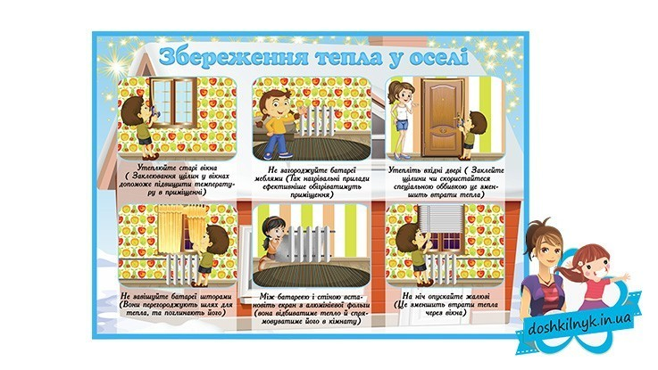
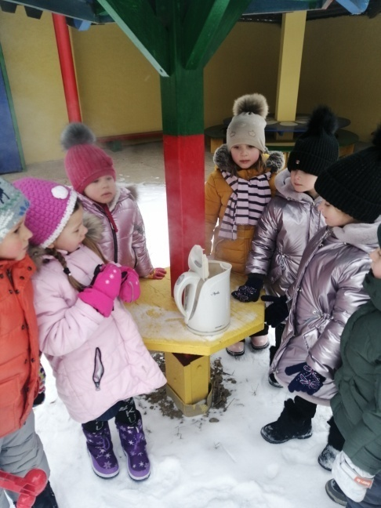
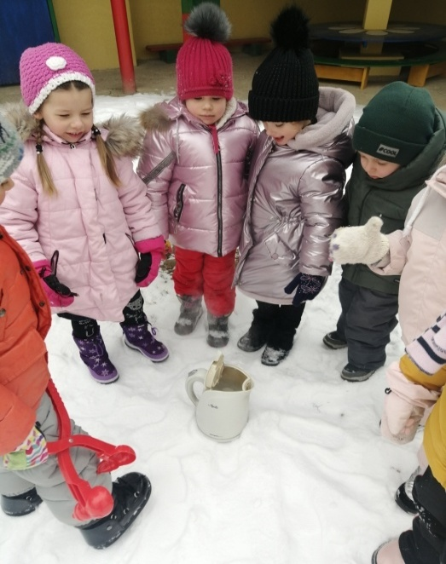
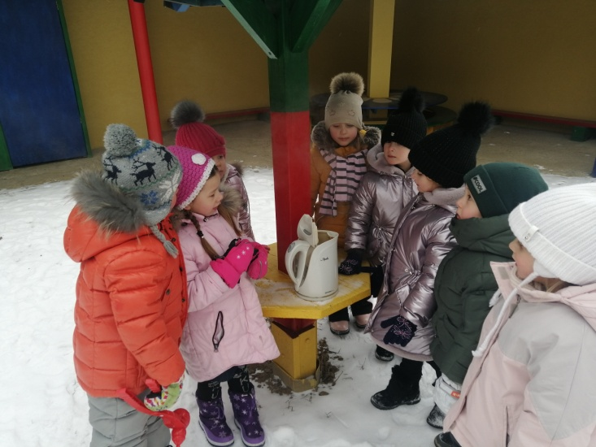
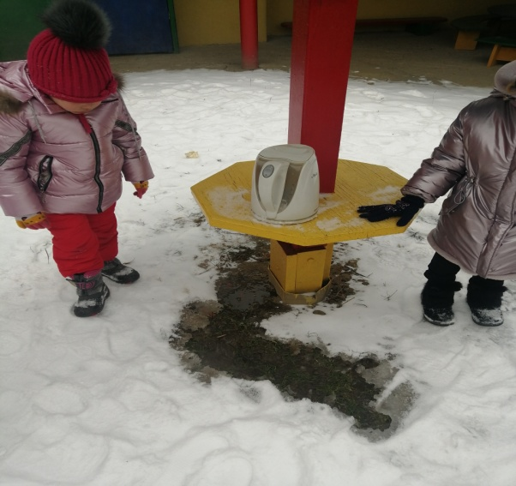
Робота з дітьми за підтемою “Збереження тепла”

Slide 10
ЕМПАУЕРМЕНТ – педагогіка мотивації і натхнення до дії
Основні принципи емпауермент - педагогіки:
створення умов для формування у дитини впевненості у власних силах і можливостях та відповідальності за результати навчання;
прийняття нею рішень щодо власного стилю життя та їх виконань;
забезпечення психологічного комфорту дітей під час занять як за допомогою спеціальних прийомів, та і через доступні змісту (за принципом вибору кожною дитиною тих кроків, які вона хоче і може здійснити);
створення умов для появи у дітей ентузіазму і почуття задоволення від результатів групової й індивідуальної роботи, виконання дій і вироблення звичок поведінки, орієнтованих на сталий розвиток, що досягається насамперед завдяки постійному позитивному (як за формою, так і за змістом) зворотному зв’язку.

Slide 11
Щоб ранкове коло було успішним необхідно створити атмосферу безпеки, довіри,відкритості
в різних формах творчої взаємодії, на прогулянці та під час інших видів активності у другій половині дня все, що засвоїли під час інтегрованого заняття.
Дидакт .та рухливі ігри
бесіда
Ранкове коло
Досліди та спостереження
Рольові ігри
Інтегроване заняття
Робота з картинками
Індивідуальна робота
самодослідження
колаж
Прогулянки екскурсії
Разом з батьками
висновки
Залучайте батьків до спільної роботи. Щоб зацікавити їх, правильно поінформуйте – висвітліть проблему, спонукайте замислитися. Виготовлення годівнички,поробок,город на підвіконні

Slide 12
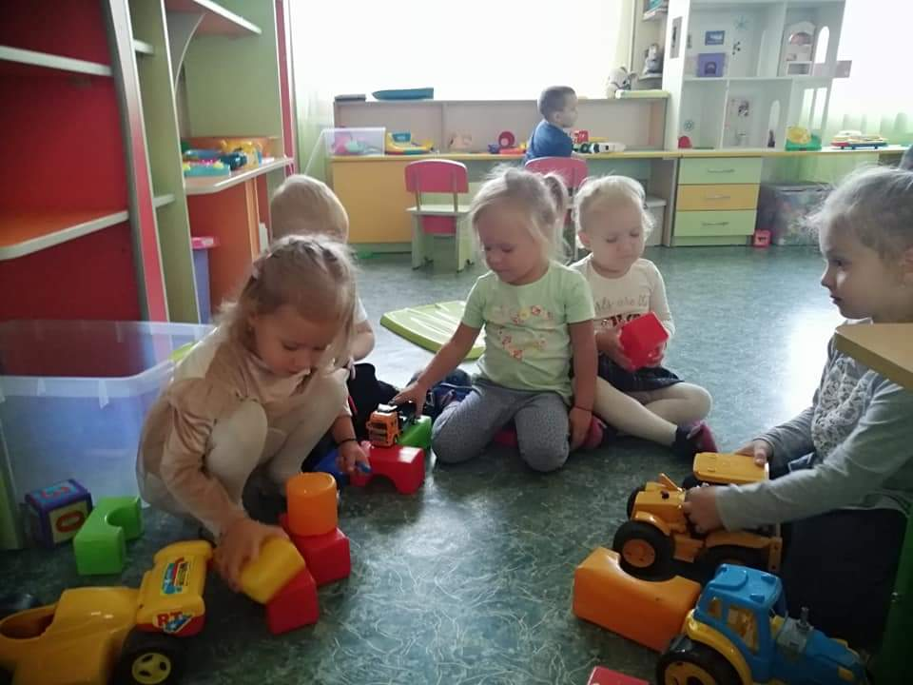
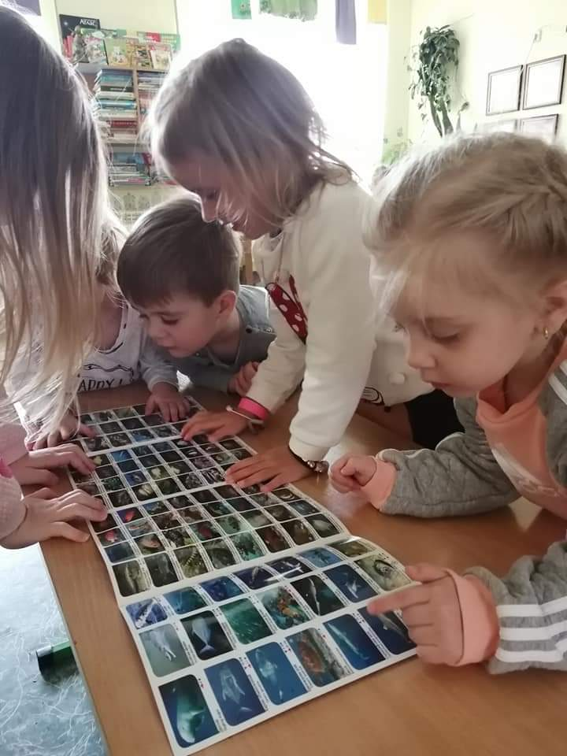
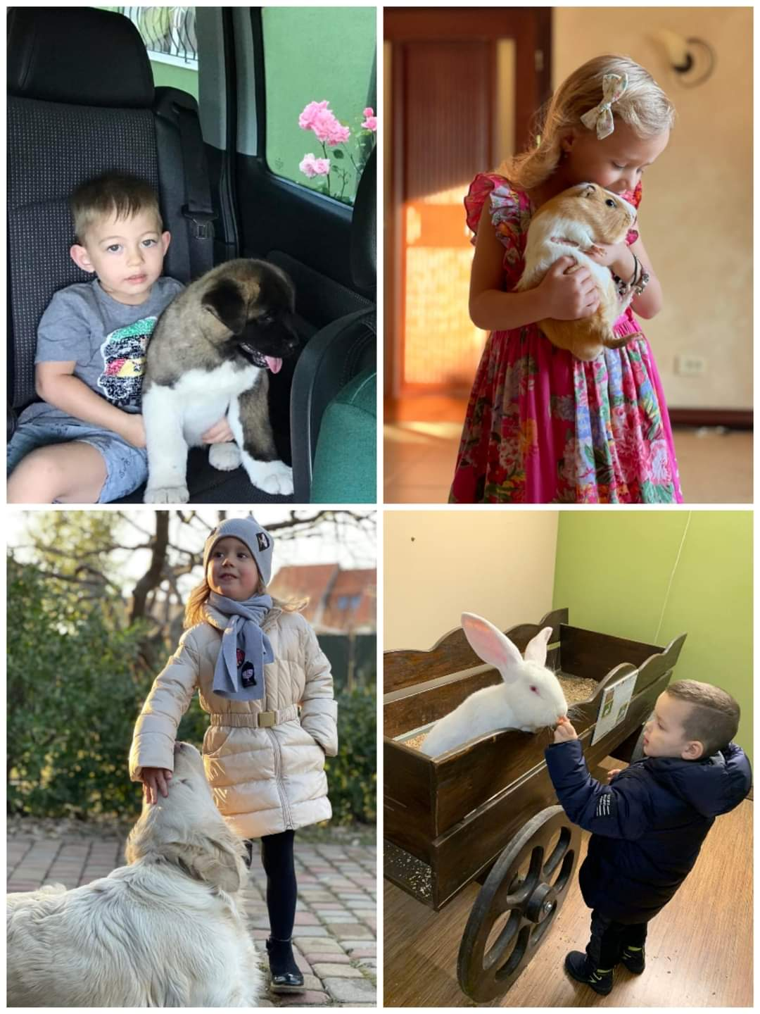
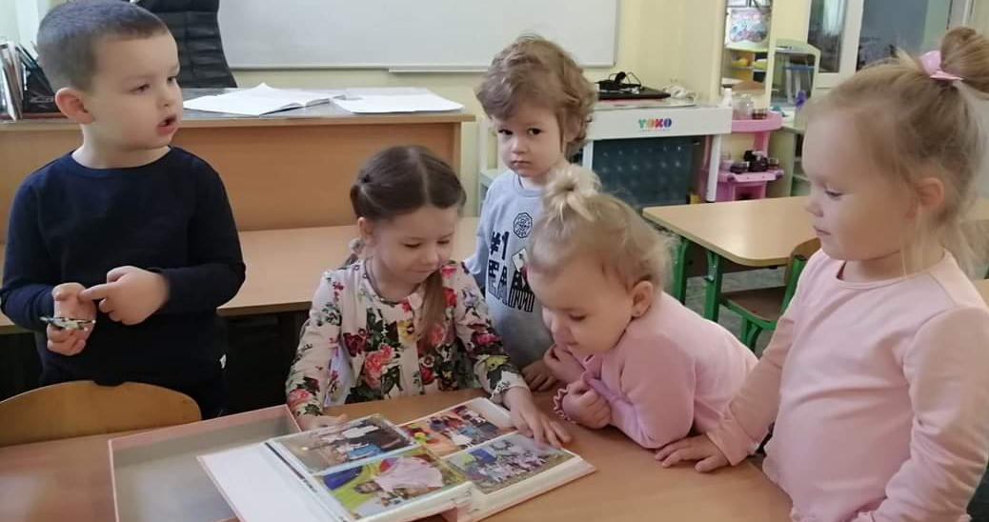
Спілкування

Slide 13
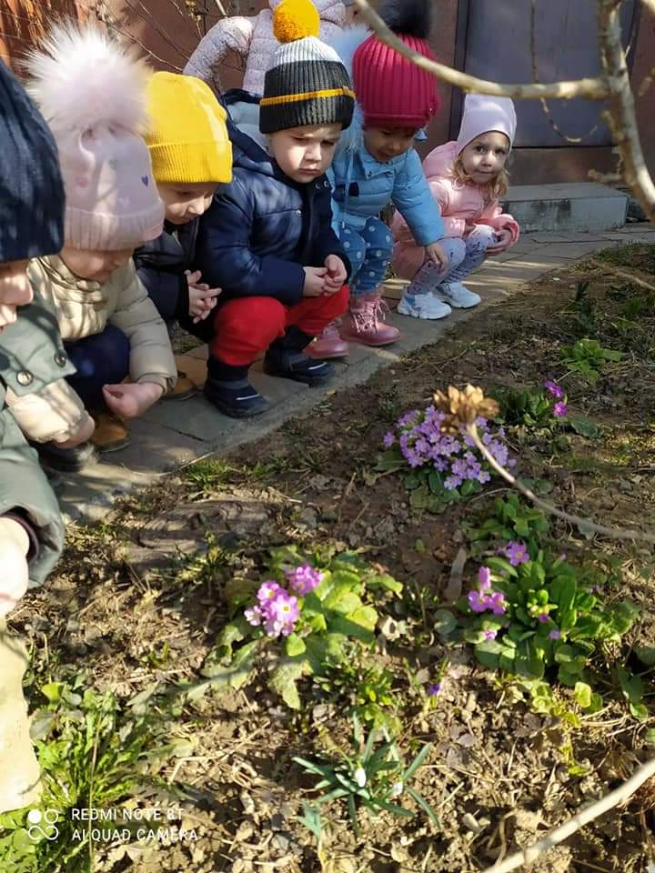
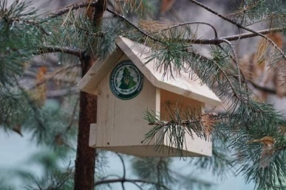
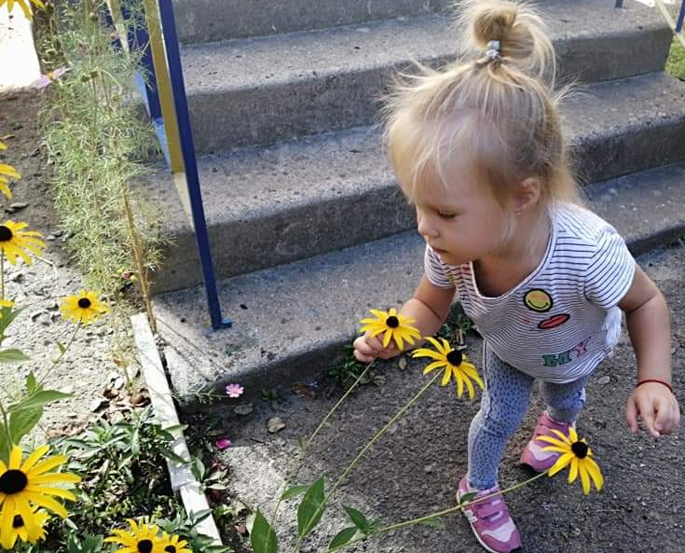
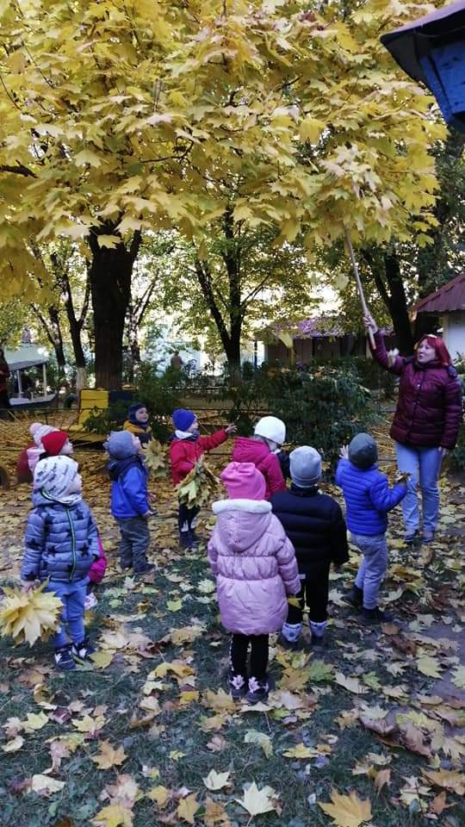
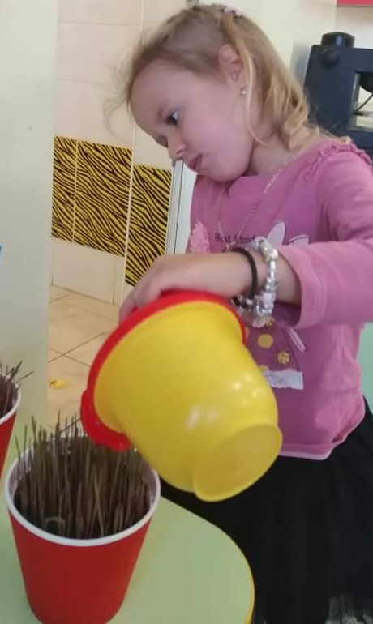
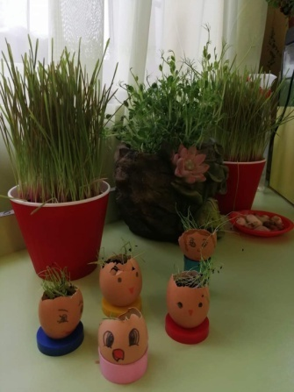
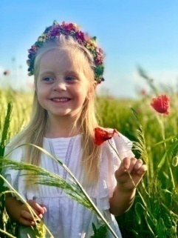
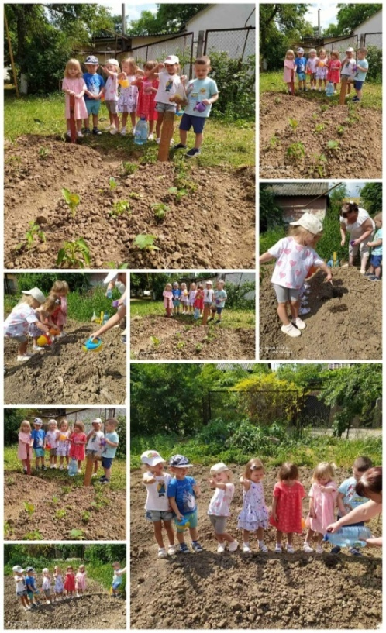
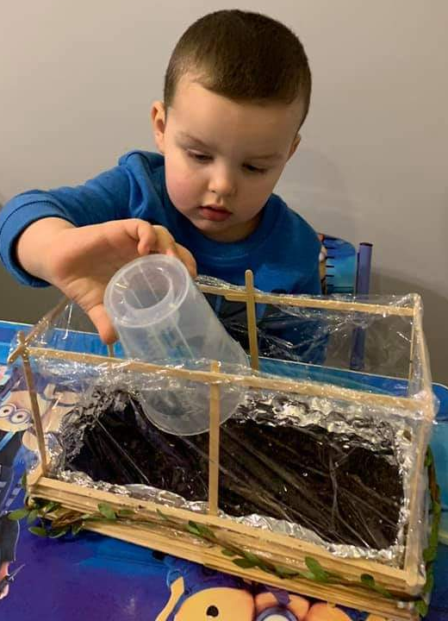
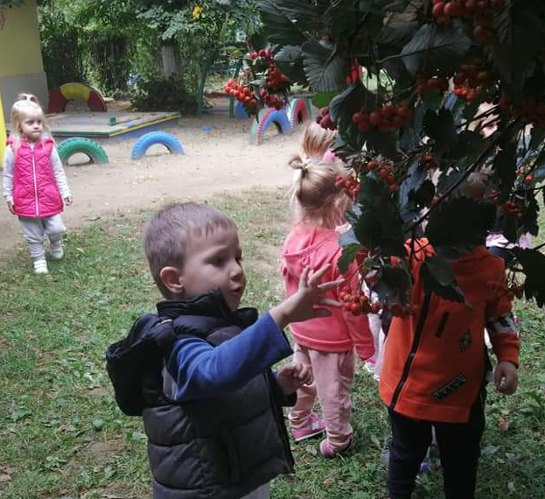
Природа-наш друг

Slide 14
Позиція і роль вихователя в освітньому процесі для сталого розвитку
Діяльність вихователя на заняттях з курсу має свої особливості, що полягають у продуктивній співпраці з дітьми й організації їхньої взаємодії одне з одним.
Реалізація виховного і розвивального потенціалу змісту освіти для сталого розвитку забезпечується виконанням педагогом особливих функцій, а саме:
лідера (долучає дітей і їхніх батьків до діяльності, мотивує, надихає, підтримує, заохочує, спрямовує до реалізації поставленої мети);
носія інформації (володіє знаннями та вміннями в кількох галузях, якими охоче ділиться з дітьми та їхніми батьками);
радника (допомагає знайти оптимальний напрям і спосіб діяльності відповідно до психологічних, пізнавальних потреб кожної дитини);
організатора (організовує діяльність дітей, створює для них відповідні умови, забезпечує необхідними ресурсами, підтримує контакт з батьками та іншими учасниками освітнього процесу);
наставника, помічника (допомагає дітям виконувати завдання за темою, сприяє налагодженню контактів між усіма учасниками, підтримує зворотний зв’язок);
експерта (аналізує процес і результати освітнього процесу)
педагоги закладів дошкільної освіти в роботі з дітьми здійснюють:
навчають дітей правильно звертатися до дорослих, допомагати іншим і дякувати за допомогу, вітати та користуватися в мовленні «чарівними» словами – моральне виховання;
формують поняття про здоровий спосіб життя – валеологія і фізичне виховання;
ознайомлюють із соціальним довкіллям, природою, формують трудові навички – пізнавальний розвиток.

Slide 15
Очікувані результати в групі(діти)
Очікувані результати :педагоги
Розробка тематичного планування з освіти для сталого розвитку в дії
- Створення загальної бази електронних ресурсів для педагогів
- Узагальнення досвіду роботи «Освіта для сталого розвитку для дітей дошкільного віку» (електронний та друкований варіанти)
опанувати способи ввічливого звернення до дорослих;
ввічливо звертатися до жінок і чоловіків у разі потреби.
Форма проведення самодослідження для малюків
Емоційний клімат
привертати увагу дорослих до себе словом і жестом;

Slide 16
Література
Н. Гавриш, О. Саприкіна, О. Пометун ДОШКІЛЬНЯТАМ – ОСВІТА ДЛЯ СТАЛОГО РОЗВИТКУ НАВЧАЛЬНО-МЕТОДИЧНИЙ ПОСІБНИК ДЛЯ ДОШКІЛЬНИХ НАВЧАЛЬНИХ ЗАКЛАДІВ
Безсонова О. Мотивація до дії як основа формування сталого способу життя. // Вихователь – методист – 2019-№7 с. 35-38. Вересов М.М. Основи гуманістичного підходу до екологічного виховання старших дошкільників. // Дошкільне виховання – 2003 - №7. С. 39-43 Гавриш Н. Дошкільнятам – освіта для сталого розвитку. Д.: «Ліра», 2015-с.120. Гавриш Н. Діємо разом: навчально-методичний посібник. Д: «Ліра», 2017-с.128. Гавриш Н. Маленькі люди великого світу.-К.:2016 - с.95. Гавриш Н. Доля країни в руках її маленьких громадян.: сталий розвиток.//Вихователь-методист-2019 - №9- с.41. Зацепіна В. Планета-наш спільний Дім.//Дошкільне виховання -1996 - №7 – с.29-36. Пометун О. Освіта для сталого розвитку дошкільників, або як організувати роботу з дітьми //Вихователь – методист – 2019 - №7-с.39. Пометун О. Освіта для сталого розвитку.:поради педагогам – Вихователь-методист – 2019 - №7- с.44.

